Slide 1
Čáp bílý
Markéta Kabourková

Slide 2
Čáp bílý
K vidění na loukách, polích, u vody
Oblíbená potrava žáby, ryby, hmyz, larvy, hraboši
Hnízda staví na komínech, sloupech, střechách, stromech
Samice snáší 2-4 vejce
V ČR patří mezi ohrožené druhy

Slide 3
Dokážeš poznat rozdíl mezi čápem a volavkou?
Ano! Já jsem čáp bílý

Slide 4
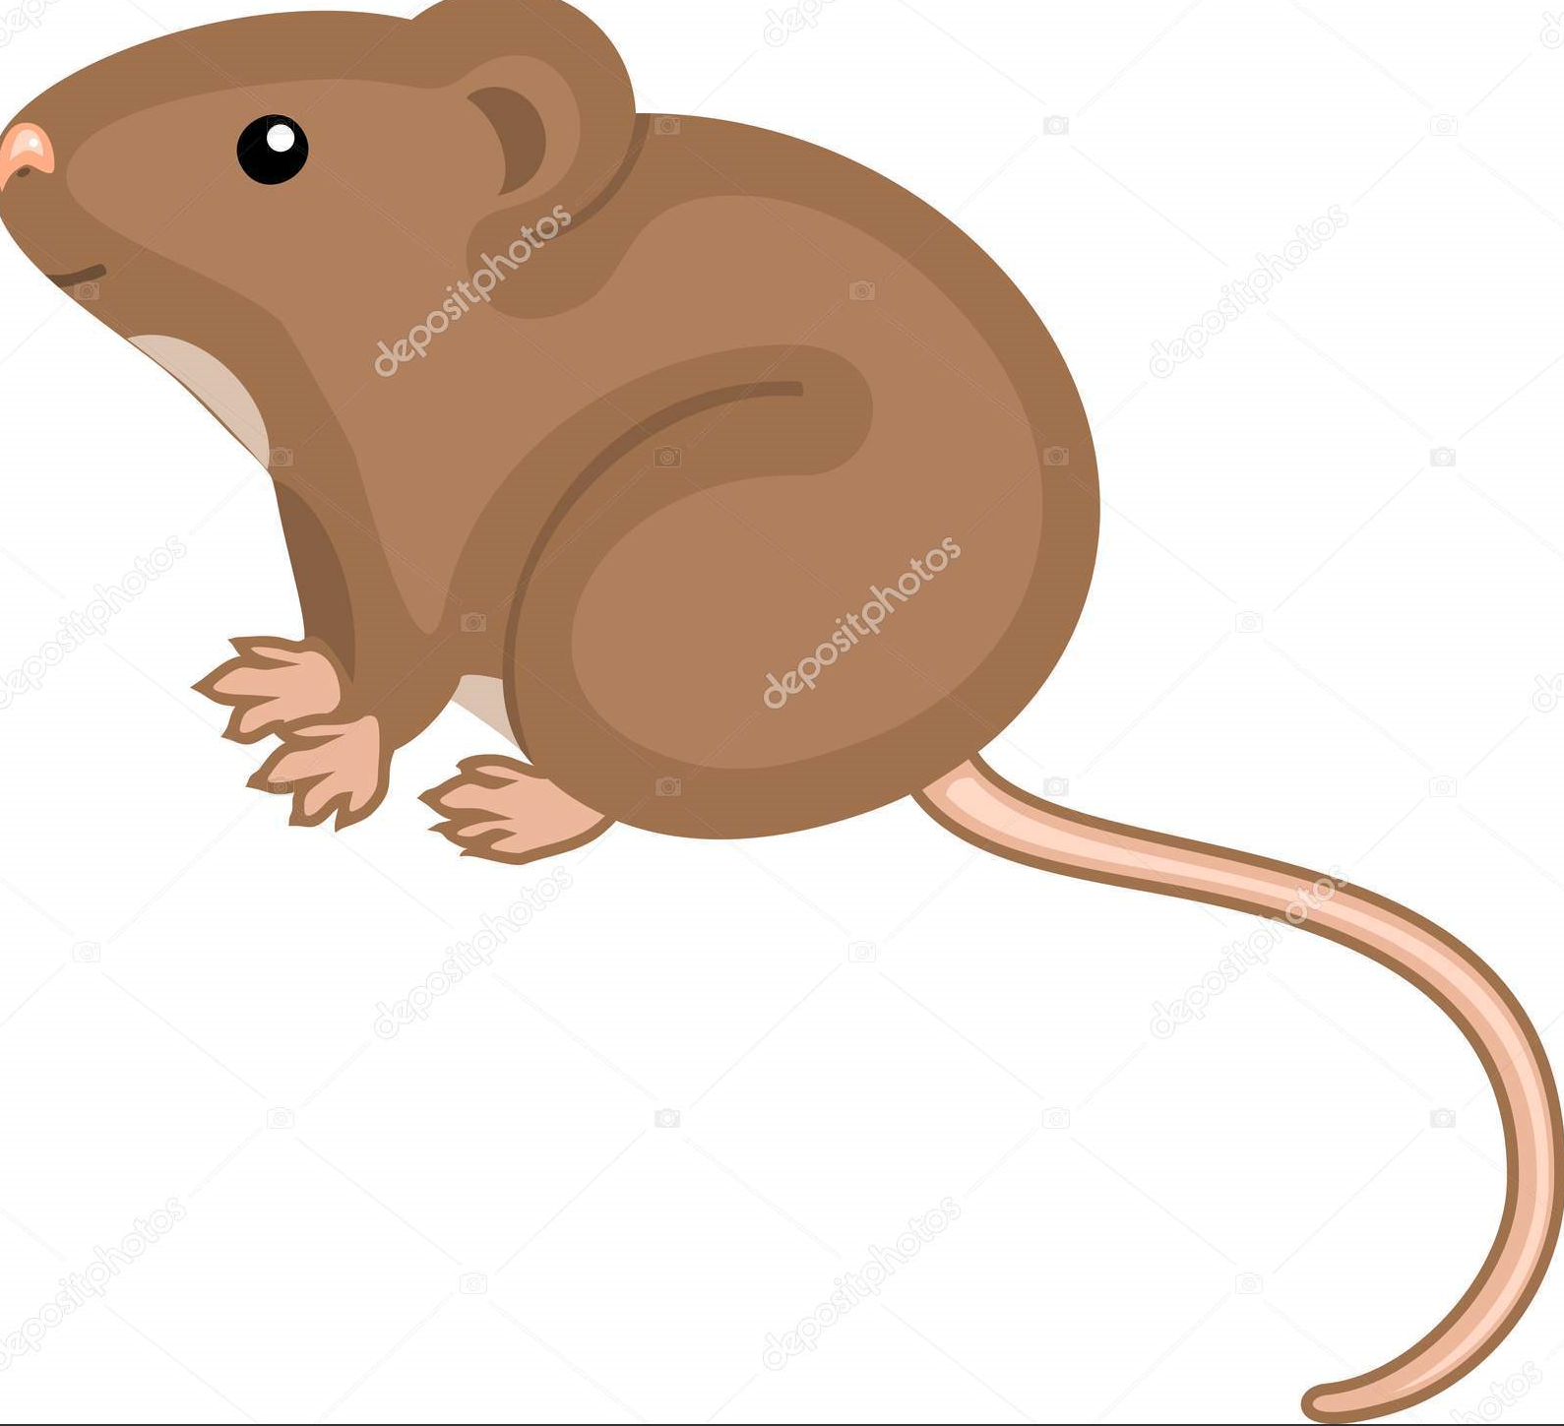
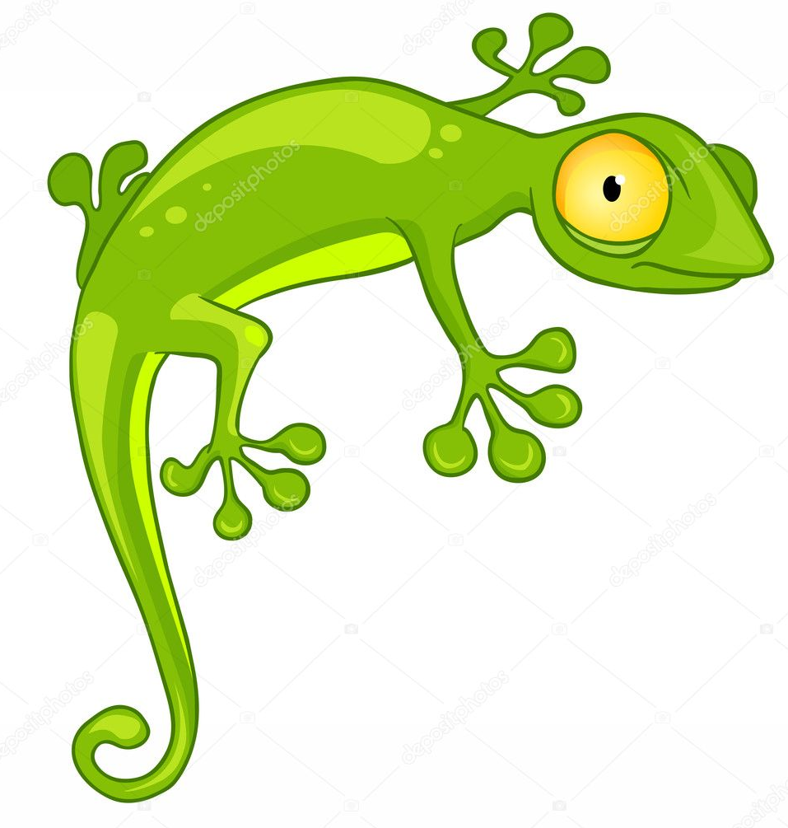
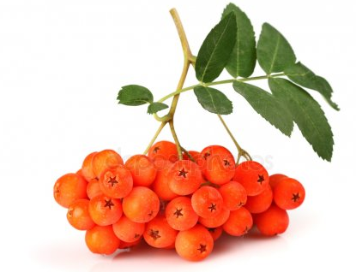
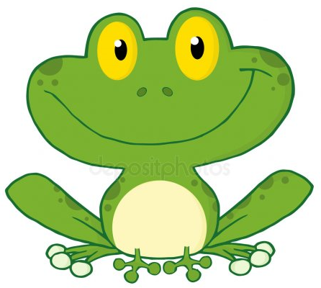
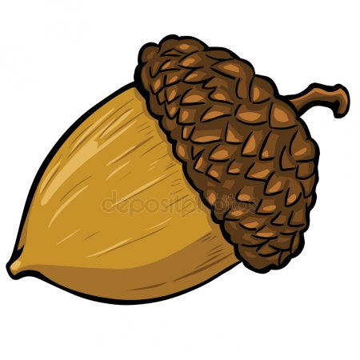
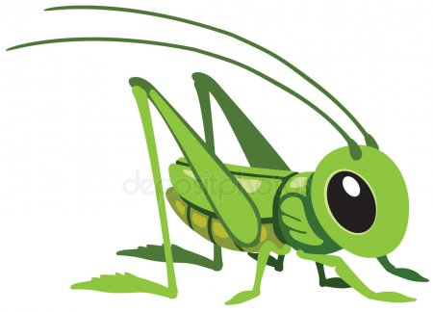
Můj jídelníček – poznáš, které jídlo je zde navíc?
a) ryba b) hraboš c) ještěrka d) obilí e) jeřabiny f) žába g) žalud h) kobylka
Toto jídlo nemám rád: obilí, jeřabiny, žaludy.

Slide 5
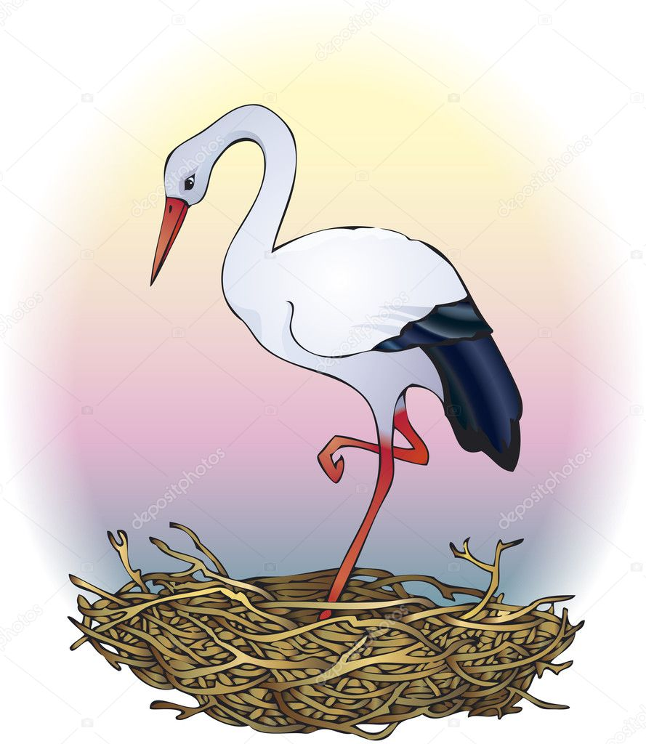
Které hnízdo je moje?
To je málo!
Správně!
Tohle už je moc!

Slide 6
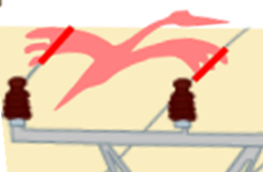
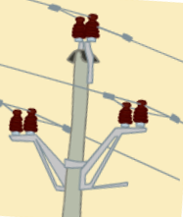
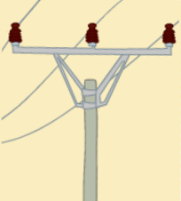
Poznáš, který sloup je pro čápy nebezpečny?
Ano! Správně!
Na zelené ráhno mohou čápi bezpečně usednout.
Dráty různě vysoko nejsou pro čápy tolik nebezpečné.

Slide 7
Zdroje obrázků:
http://www.springalive.net/bindata/stork_quiz/cz/quiz_cz.swf
https://cz.depositphotos.com/96840276/stock-illustration-textured-cartoon-fish.html
https://cz.depositphotos.com/211070354/stock-illustration-cute-cartoon-brown-house-mouse.html
https://cz.depositphotos.com/stock-photos/ještěrka.html?filter=all&qview=7534938
https://cz.depositphotos.com/stock-photos/ječmen.html?filter=all&qview=4177730
https://cz.depositphotos.com/stock-photos/jeřabiny.html?filter=all&qview=12442583
https://cz.depositphotos.com/stock-photos/žáby.html?filter=all&qview=7276539
https://cz.depositphotos.com/stock-photos/žalud.html?filter=all&qview=27416905
http://www.springalive.net/bindata/stork_quiz/cz/quiz_cz.swf

